Slide 1

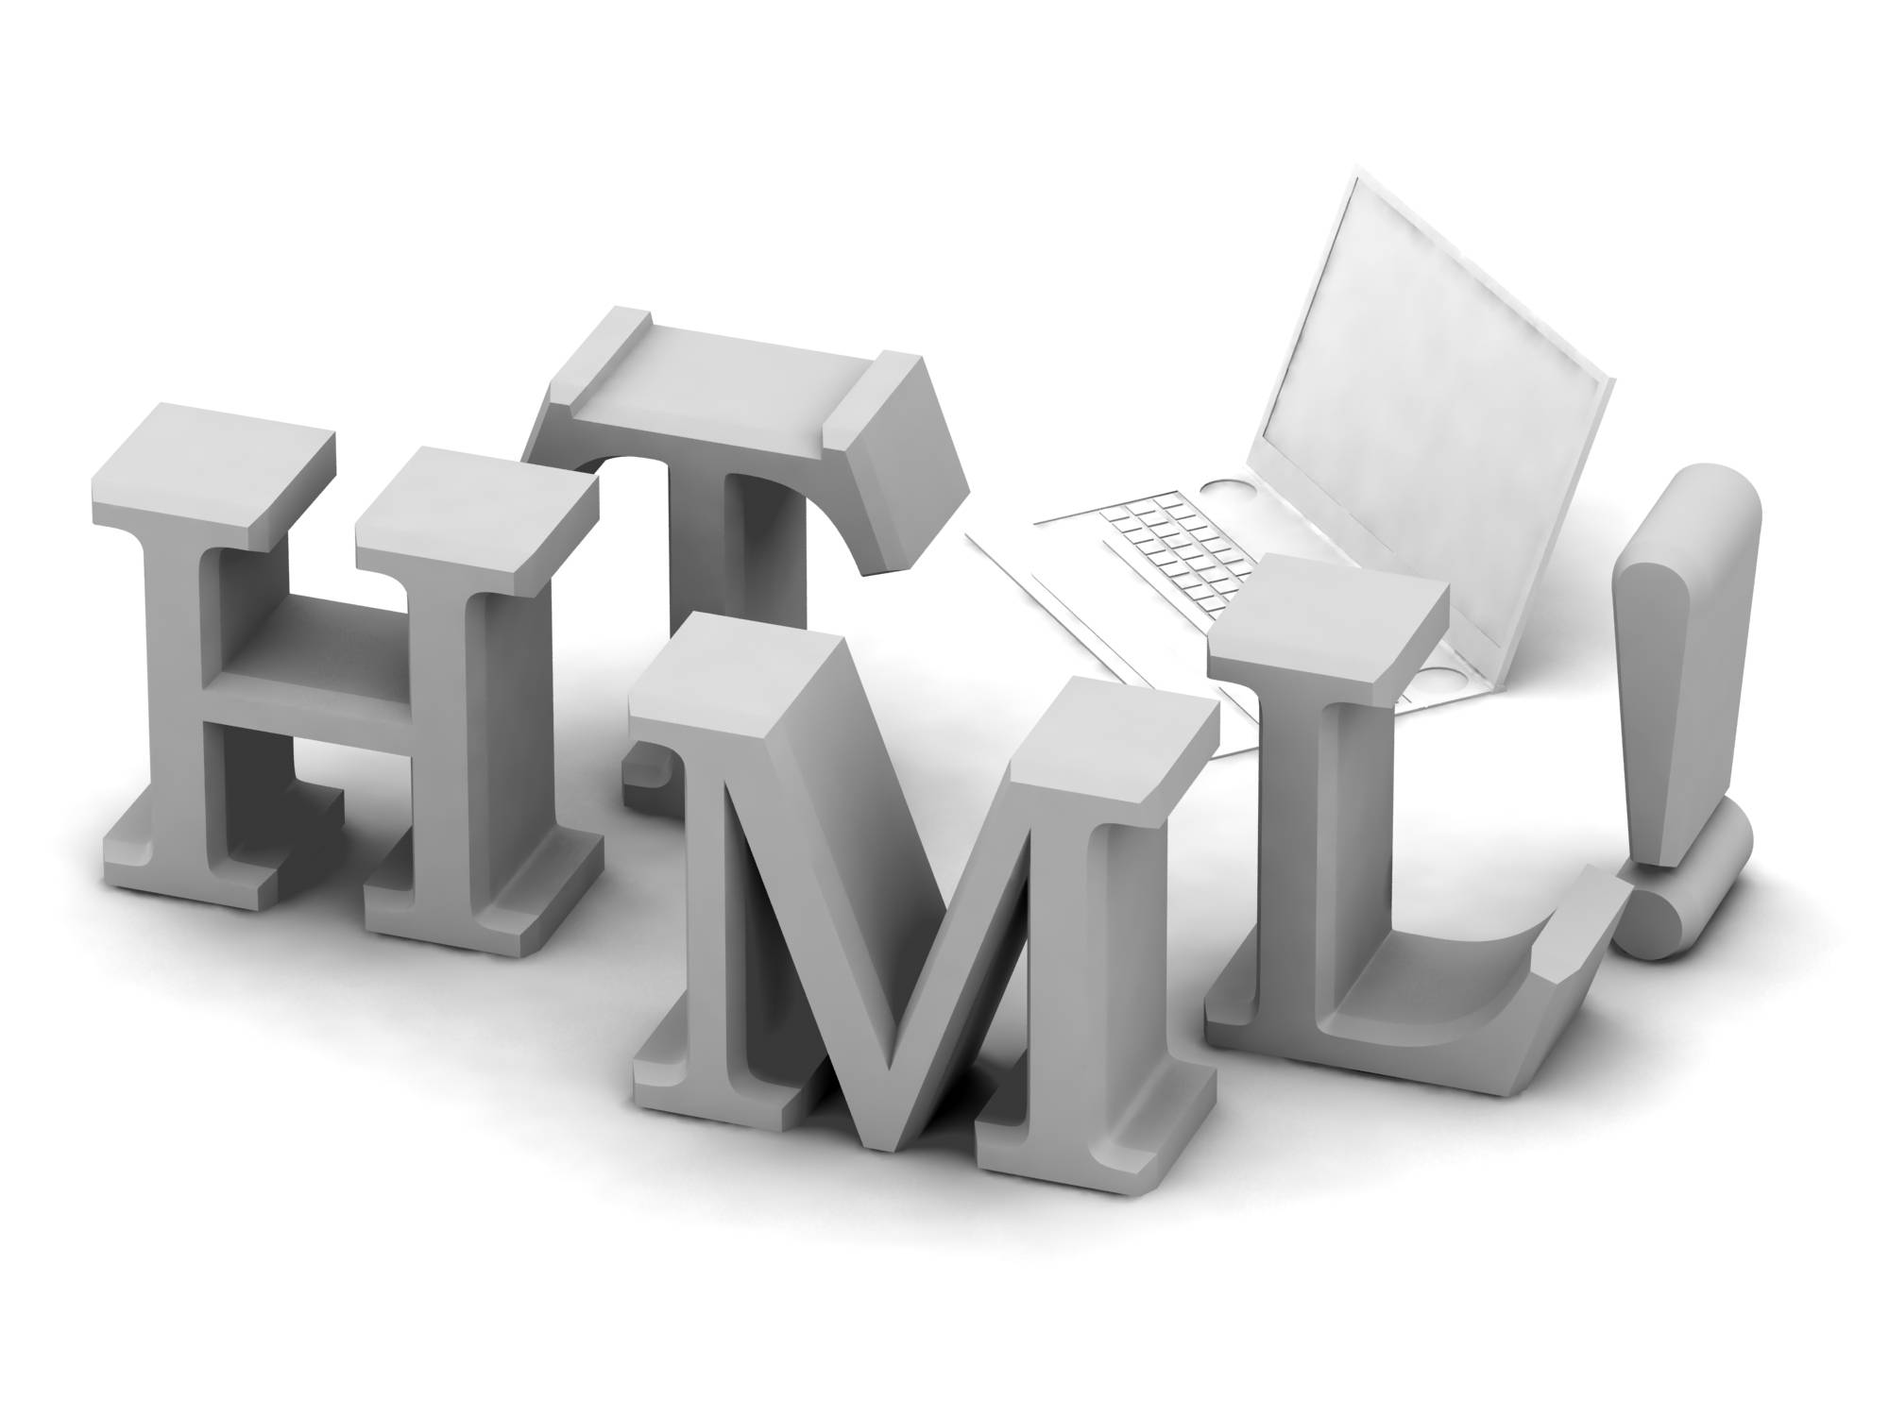
移动WEB 应用开发教程
授课人：周化钢
QQ: 101010
Version: 1.00, 2018.1

Slide 2
第22章 移动设备其它功能接口
目录
22.1 摄像头（Camera and Video）API
22.2 设备移动方向（Device orientation）API
  22.2.1 设备方向（orientation）与Alpha，beta，gamma定位值
  22.2.2 deviceorientation事件编程接口
  22.2.3 设备移动（Motion）
  22.2.4 Devicemotion事件编程接口
  22.2.5 指南针Compassneedscalibration事件

Slide 3
第22章 移动设备其它功能接口
22.3 屏幕方向（Screen orientation） API
  22.3.1 全屏模式
  22.3.2 读取屏幕模式
  22.3.3 锁屏接口
  22.3.4 浏览器支持

Slide 4
22.1 摄像头 API
浏览器厂商开始加入了摄像头接口，让web应用可以像原生应用一样访问摄像头。目前的接口只是针对移动设备的，桌面设备也将实现同样的摄像头接口。
通过navigator.mediaDevices.getUserMedia访问摄像头。
多数浏览器要求https协议访问摄像头服务。
Video标签用来播放来自摄像头的视频，单击“照相”按钮后，将抓取的照片放到canvas标签里面显示。
<video id="video" width="640" height="480" autoplay></video>
<button id="snap">照相</button>
<canvas id="canvas" width="640" height="480"></canvas>
例子22-1: part3/ch22/camera.html

Slide 5
22.1 摄像头API
getUserMedia()带一个json格式的参数{video:true,audio:true}，来决定对视频或音频的抓捕。
拍照功能，是把video里面的内容放到canvas里面画图。
if(navigator.mediaDevices && navigator.mediaDevices.getUserMedia) {
navigator.mediaDevices.getUserMedia({ video: true }).then(function(stream) {
video.src = window.URL.createObjectURL(stream);
video.play();
});}
var canvas = document.getElementById('canvas');
var context = canvas.getContext('2d');
var video = document.getElementById('video');
document.getElementById("snap").addEventListener("click", function() {context.drawImage(video, 0, 0, 640, 480);});

Slide 6
22.2 设备移动方向 API
在移动设备中，加速度计，陀螺仪，指南针（罗盘）是检测设备移动的基本硬件。大多数智能移动设备都已经是基本配备，可以用于控制游戏，手势识别和定位测量。原生应用接口也很完善，对于Web应用，HTML5提供了这些硬件接口标准，目前大多数移动浏览器支持这个接口。
目前，所有移动浏览器都支持定位（orientation）和移动（motion），可以通过DOM的三个事件来检测设备的物理运动定位,移动和速度:
  deviceorientation
  devicemotion
  compassneedscalibration

Slide 7
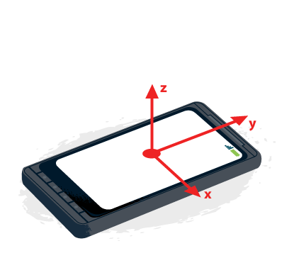
22.2.1 设备方向Alpha， beta， gamma定位值
设备移动有三个坐标xyz控制，x 轴方向是从左往右水平方向，y 轴方向是从下往上垂直方向，z 轴方向是从后往前方向。
X，Y，Z得取值如下：
  X：沿屏幕水平方向，往右为正值。
  Y：沿屏幕水平方向，往前为正值。
  Z：沿屏幕上面方向，往上为正值。

Slide 8
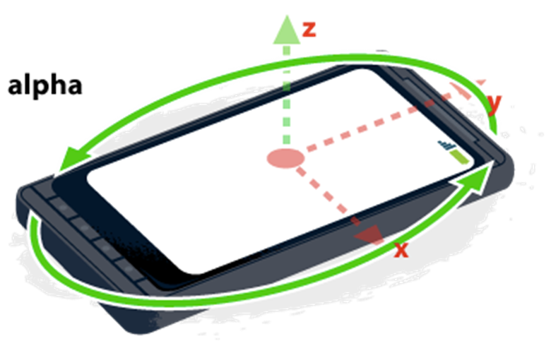
22.2.1 设备方向Alpha， beta， gamma定位值
其中三个针对每一个轴旋转的属性：
  alpha: 在围绕 z 轴旋转时（即左右旋转时），y 轴的度数差。当设备顶端指向正北方向时，该属性的取值为0。

Slide 9
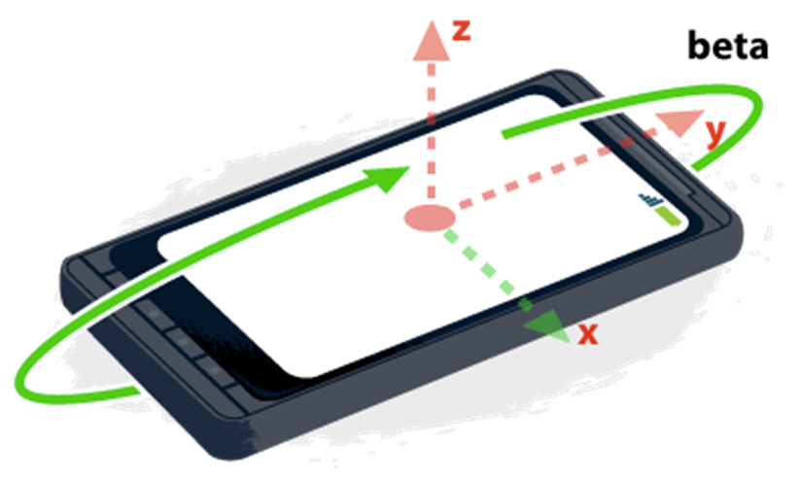
22.2.1 设备方向Alpha， beta， gamma定位值
  beta: 在围绕 x 轴旋转时（即前后旋转时），z 轴的度数差。当设备与地球表面保持平行时，该属性的取值为0。

Slide 10
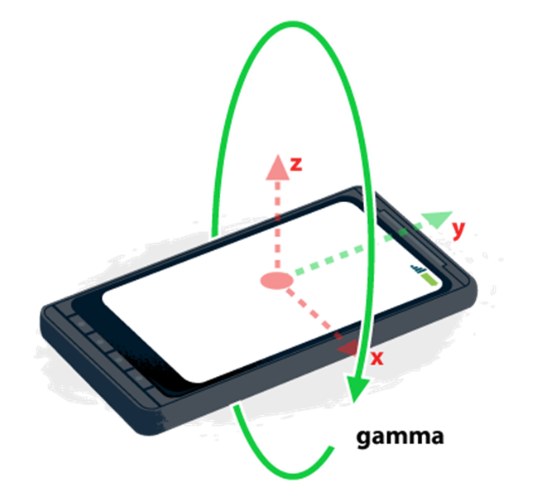
22.2.1 设备方向Alpha， beta， gamma定位值
  gamma: 在围绕 y 轴旋转时（即扭转设备时），x 轴的度数差。当该设备与地球表面保持平行时，该属性的取值为0。

Slide 11
22.2.2 deviceorientation事件编程接口
Window对象提供deviceorientation事件获得alpha， beta，gamma值。
if (window.DeviceOrientationEvent) {
window.addEventListener('deviceorientation', function(event)
//alpha沿z轴转动， beta沿y轴转动， gamma沿x轴转动， 单位弧度
{var a = event.alpha, b = event.beta, g = event.gamma;
console.log('Orientation - Alpha: ' + a + ', Beta: '+ b + ', Gamma: ' + g);
}, false);}
else
{console.log('This device does not support deviceorientation');}
例子22-2: part3/ch22/deviceorientation.html

Slide 12
22.2.3 设备移动（Motion）
摇一摇功能，如微信的摇一摇找附近好友，京东，淘宝摇一摇抽奖，就是由手机加速传感器提供的API，在很多原生APP可以实现的功能，现在，在Web移动应用也可以实现了。通过监听到手机晃动加速变化触发事件，获取的数据来做出相应行为。
设备移动用两种状态加速度和旋转速率描述移动与旋转。移动加速度以“m/sec2”单位表示，设备的旋转速率用单位“o/sec”。

Slide 13
22.2.4 Devicemotion事件编程接口
当设备运动状态出现加速或者减速时，devicemotion 事件都会被触发。可以对该事件进行监听，正如我们监听deviceorientation事件一样。DeviceMotionEvent type的一条参数，参数当中包含四种属性：
  Acceleration：相对于地球在x、y与z轴上的加速状况，该数值的单位为m/s2。
  accelerationIncludingGravity：与acceleration属性所取的数值相同，但它会把地球重力因素考虑在内。
  rotationRate：设备在各个轴上每秒运动多少度。包括alpha、beta与gamma属性值。
  Interval：指定不同数据获取操作之间的时间间隔。一旦设定完毕，该数值就绝不能再进行更新。它以毫秒作为计算单位。

Slide 14
22.2.4 Devicemotion事件编程接口
事件触发代码如下：
移动旋转数据处理代码
if ((window.DeviceMotionEvent) {
window.addEventListener('devicemotion', getMotionData, false);
} else {
Console.log(‘Not supported!’);}
function getMotionData(event) {
var acceleration = event.acceleration;
var x = acceleration.x;
var y = acceleration.y;
var z = acceleration.z;
acceleration = event.accelerationIncludingGravity;
var xg = acceleration.x;
var yg = acceleration.y;
var zg = acceleration.z;
var rotation = event.rotationRate;
var a= rotation.alpha;
var b =rotation.beta;
var g = rotation.gamma;
intl = event.interval; }
例子22-3: part3/ch22/devicemotion.html

Slide 15
22.2.5 指南针Compassneedscalibration事件
这个事件会在用户代理检测到指南针需要校准时被触发。其规范还规定，“用户代理应当只在校准指南针能够增加deviceorientation事件数据准确性的前提下被触发。”该事件应当被用于通知用户指南针需要校准这一情况，同时需要指导用户如何完成这一调整。

Slide 16
22.3 屏幕方向 API
当设备移动时，设备的屏幕内容会随着设备的方向调整，设备的方向是以旋转角度（alpha，beta，gamma）来度量的。而屏幕内容不会以角度方式倾斜变化，而是以屏幕方向来变化。屏幕方向只有横屏（Landscape），相当于屏幕宽度>高度，和竖屏（Portrait），相当于屏幕高度>宽度，两种模式来衡量。
我们人类的阅读习惯是从上到下，从左到右，当设备屏幕从竖屏顺时针旋转90度变成横屏时，屏幕内容也要跟着切换成横屏方式，否则，影响我们的阅读习惯。响应式Web设计也会根据媒体查询屏幕方向portrait或landscape来调整布局。

Slide 17
22.3 屏幕方向 API
Screen Orientation API是一个能让Web开发者能监测屏幕旋转方向的API，并锁定在某一方向上。屏幕的横竖模式又分为主（primary）和次（second）模式，共有四种状态模式：
  portrait-primary：屏幕保持在一个正常的竖屏状态，设备顶部朝上，底部朝下。
  portrait-secondary：屏幕从正常竖屏状态旋转180度，设备顶部朝下，底部朝上，也就是倒过来。
  landscape-primary：屏幕处于一个正常的横屏状态，相当于屏幕从一个正常的竖屏状态顺时针旋转90度。
  landscape-secondary：屏幕处于一个相反的横屏状态，相当于屏幕从一个正常的竖屏状态逆时针旋转90度。或者，是从正常的横屏状态旋转180度。

Slide 18
22.3.1 全屏模式
  屏幕方向（Screen orientation） API需要在全屏模式下才能工作，所以，这里先让屏幕的内容页面进入全屏模式。
  通过一个页面元素对象调用requestFullscreen()方法来进入全屏模式。考虑浏览器兼容问题。
function Fullscreen(element) {
if(element.requestFullscreen) {
element.requestFullscreen();
} else if(element.mozRequestFullScreen) {
element.mozRequestFullScreen();
} else if(element.webkitRequestFullscreen) {
element.webkitRequestFullscreen();
} else if(element.msRequestFullscreen) {
element.msRequestFullscreen();
}
}

Slide 19
22.3.2 读取屏幕模式
Screen.orientation有两个读取屏幕方向的属性type方向和angle角度，返回值如下：
  type：可以是portrait-primary，portrait-secondary，landscape-primary，landscape-secondary四种状态值。
  angle：0度表示设备厂家默认屏幕方向，相当于portrait_primary，90度，相当于landscape_parimary，180度表示portrait_second，270度相当于landscape_second。
screen.orientation.addEventListener("change", function(evt) {alert(screen.orientation.type + " " + screen.orientation.angle);}, false);
例子22-4: part3/ch22/screenorientation1.html

Slide 20
22.3.3 锁屏接口
通过lock()来锁定一个或一对屏幕方向模式。
执行lock前需要调用requestFullscreen()，切换到全屏模式，并需要用户许可，才能锁定屏幕方向，锁定成功返回“true”，否则返回“false”。
用unlock()来解除锁定，解除全屏模式也会自动解除屏幕锁定。
Lock参数可以是上面四种状态模式外，还可以有以下几种锁定模式：
  Landscape：landscape-primary或landscape-secondary模式。
  Portrait：portrait-primary或portrait-secondary模式。
  Any：portrasit或landscape模式。
  Natural：设备厂家默认的当前屏幕方向。

Slide 21
22.3.4 浏览器支持
Screen orientationAPI只有移动浏览器支持，可以通过下面代码检查浏览器支持情况：
最新Chrome 和 Opera 浏览器不需要加浏览器前缀，但是，IE和firefox浏览器需要加前缀，而且还使用旧的方法名lockOrientation()和unlockOrientation()，读取屏幕方向属性事件是orientationchange。
if ("orientation" in screen) {var support=true;}
screen.lockOrientationUniversal = screen.lockOrientation || screen.mozLockOrientation || screen.msLockOrientation;
if (screen.lockOrientationUniversal("landscape-primary")) {
console.log(‘orientation was locked’);} else {console.log( ‘orientation lock failed’);}

